Slide 1
Bienvenue sur l’outil SynDécision
L’équipe Toyota Finance France - Ref. Mars 2015

Slide 2
Bienvenue sur l’outil SynDécision
Quick start
Message d’accueil
Disposer du navigateur idéal
Se connecter à l’outil
Créer/consulter une demande de financement
La demande de financement
Synthèse des enquêtes automatiques
Les bilans
Les enquêtes manuelles
Le Score

Slide 3
Bienvenue sur l’outil SynDécision
1. Message d’accueil
Bonjour ,
Bienvenue sur l’outil SynDécision, votre support à la création et à l’étude de vos clients Entreprises.
Vous trouverez ci-dessous vos codes d’accès à SynDécision :
url : http://syndecision.frvasbdf.fr.toyota-fs.com
votre identifiant : prénom.nom
votre mot de passe : celui demandé pour la création de compte à l’équipe IT
Cordialement,
L’équipe IT de Toyota Financial Services.
En cas de problème d’accès, merci de contacter le support IT.

Slide 4
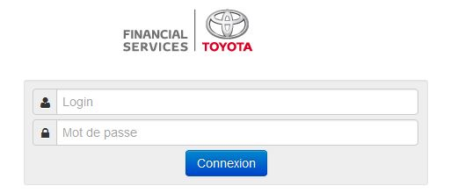
Bienvenue sur l’outil SynDécision
2. Disposer du navigateur idéal
Un fonctionnement optimal de l’outil nécessite un navigateur performant!
Internet Explorer : version 11 (compatible IE 9)
Firefox: http://www.mozilla.org/fr/firefox/new/
Google Chrome: http://www.google.fr/intl/fr/chrome/browser/
Safari: http://www.apple.com/fr/safari/

Slide 5
Bienvenue sur l’outil SynDécision
3. Se connecter à l’outil : http://synapse.frvasbdf.fr.toyota-fs.com
1. Saisir les coordonnées « Utilisateur » et le « Mot de passe » selon le format:
- Login : prénom.nom
- Mot de passe : celui communiqué par l’IT en respectant les majuscules / minuscules
2. Cliquer sur « Connexion »

Slide 6
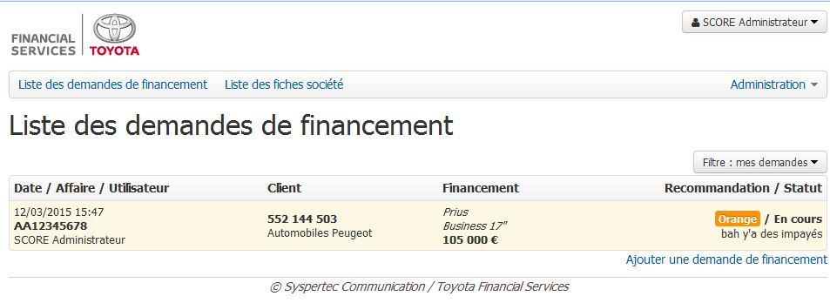

Bienvenue sur l’outil SynDécision
4. Créer/consulter une demande de financement
Rappel du nom de l’utilisateur connecté
Liste des demandes de financement : demandes de financement (traitées, en cours)
Liste des fiches société : noms des tiers pour lesquels une demande de financement a été effectuée
Création d’une demande de financement
Saisie N° d’affaire EKIP
Transmission de la demande de financement

Slide 7
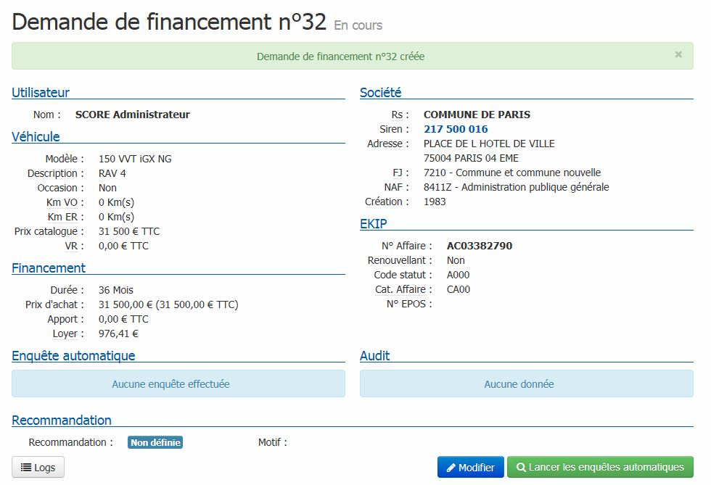
Bienvenue sur l’outil SynDécision
5. Demande de financement
Espace « Véhicule »,
Modèle
Description
Occasion
KM (VO et ER)
Prix catalogue
VR
Espace « Société »
Raison sociale (Fiben)
Siren
Adresse
Forme juridique
Code Activité
Année de création
Espace « Ekip »
N° Affaire
Flag Renouvelant
Code statut EKIP
Catégorie d’affaire
N° EPOS
Bouton « Modifier » (peut-être demandé si société incomplet ou erroné)
Espace « Financement »,
Durée
Prix d’achat (HT et TTC)
Apport
Loyer
Cliquer sur « Lancer enquêtes automatiques »

Slide 8
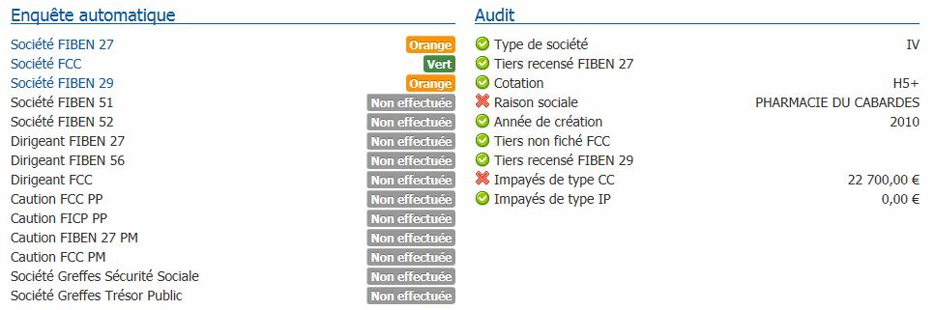
Bienvenue sur l’outil SynDécision
6. Synthèse des enquêtes automatiques
Enquêtes automatiques :
Relevé des enquêtes effectuées
Possibilité de lancer les enquêtes non effectuées
Affichage du détail de la demande
Modification de la préconisation
Ajout d’un commentaire
Audit :
Liste des vérifications effectuées par les enquêtes pour ce type de tiers,
Signalisation des indicateurs métier utilisés et anomalies détectées (fichage, impayés,…)

Slide 9
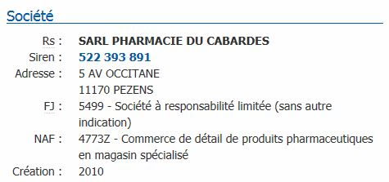
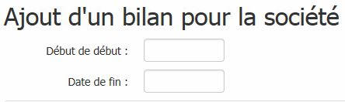
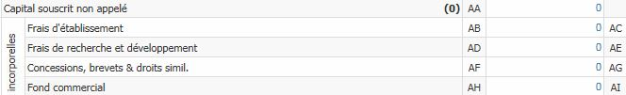

Bienvenue sur l’outil SynDécision
7. Les bilans
Accès aux bilans : à partir de la demande de financement, dans la rubrique ‘Société’, click sur le Siren
1
Ajout de bilan depuis la rubrique ‘Bilans’ depuis le lien ‘Ajouter un bilan’.
2
3
- Définir les bornes de début et de fin du bilan à saisir.
Remplir les champs du bilans
4
Valider la saisie avec le bouton ‘Ajouter le bilan’. Les erreurs s’afficheront en rouge.
5

Slide 10
Bienvenue sur l’outil SynDécision
8. Les enquêtes manuelles

Slide 11
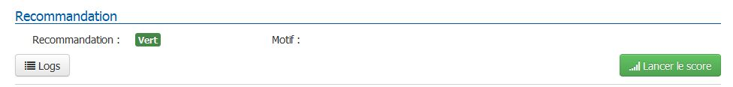
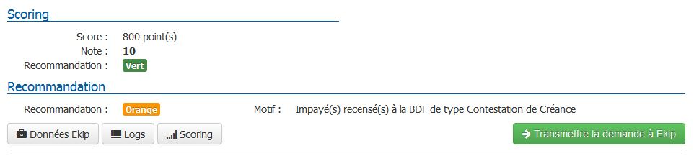
Bienvenue sur l’outil SynDécision
9. Lancement du score
Sélectionner le bouton ‘Lancer le score’ pour initier le processus de calcul.
La fiche s’enrichit du score précisé en nombre de points, note et recommandation calculée.
La préconisation s’affiche dans la rubrique ‘Recommandation’ ainsi que les données du Score ayant permis ce calcul

Slide 12
Bienvenue sur l’outil SynDécision
8. Suivre la progression du processus décisionnel

Slide 13
Bienvenue sur l’outil SynDécision
9. Nous contacter
En cas de problème, merci d’écrire à:

